Slide 1
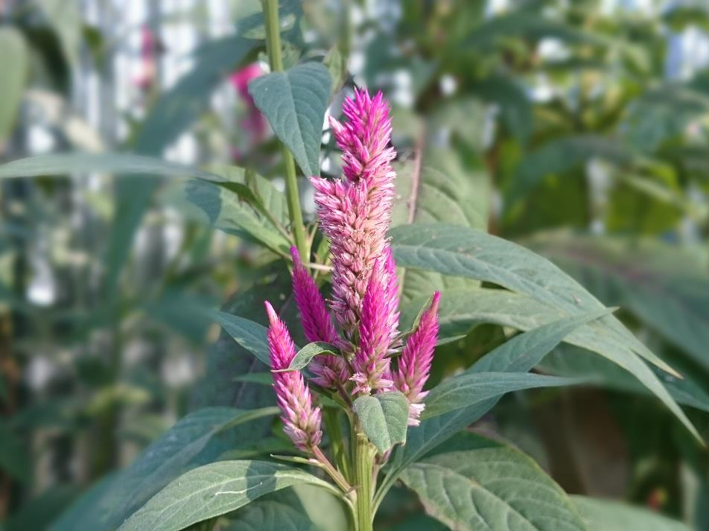
সবাইকে স্বাগতম

Slide 2
পরিচিতি
শ্রেণিঃ সপ্তম
বিষয়ঃ বিজ্ঞান
অধ্যায়ঃ দ্বিতীয়
উদ্ভিদ ও প্রাণীর কোষীয় সংগঠন
সময়ঃ ৪৫ মিনিট
মোঃ ইমাম জাফর সাদেক
সহকারি শিক্ষক মোগলবাসা দ্বি-মুখী উচ্চ বিদ্যালয়
কুড়িগ্রাম সদর, কুড়িগ্রাম
মোবাইল ফোনঃ 01716-752707
ijsadeque@gmail.com

Slide 3
নিচের প্রশ্নগুলোর উত্তর দাও
১। জীবদেহের গঠন ও কাজের একককে কী বলে?
২। অনেকগুলো কোষ দলগতভাবে একই কাজ করলে তখন তাদেরকে কী বলে?

Slide 4
উদ্ভিদ টিস্যুর বৈশিষ্ট্য ও কাজ

Slide 5
শিখন ফল
এই পাঠ শেষে শিক্ষার্থীরাঃ
1। টিস্যু কী তা বলতে পারবে।
২। টিস্যুর প্রকারভেদ ব্যাখ্যা করতে পারবে।
৩। ভাজক টিস্যুর বৈশিষ্ট্য ও কাজ বর্ণনা করতে পারবে।
৪। ভাজক টিস্যু ও স্থায়ী টিস্যুর তুলনা করতে পারবে।

Slide 6
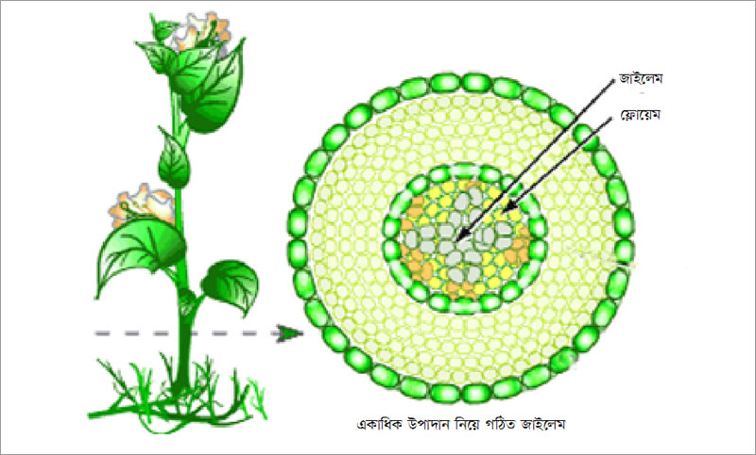
নিচের ছবিটি লক্ষ্য কর

Slide 7
একক কাজ
টিস্যু বা কলা কাকে বলে?

Slide 8
টিস্যু বা কলা
উৎপত্তির দিক থেকে একই রকম কতগুলো কোষ আয়তনে বা আকৃতিতে অভিন্ন বা ভিন্ন হওয়া সত্ত্বেও যদি দলগতভাবে অবস্থান করে একই ধরনের কাজ করে তখন সেই দলবদ্ধ কোষগুলোকে টিস্যু বলে।

Slide 9
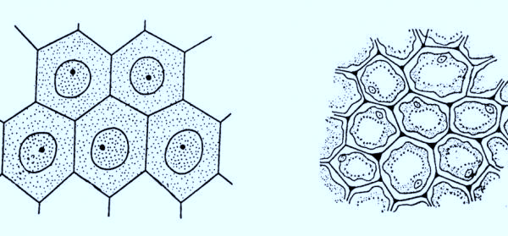
নিচের ছবি দুইটি লক্ষ্য কর

Slide 10
জোড়ায় কাজ
টিস্যুর প্রকারভেদ সংক্ষেপে লিখ?

Slide 11
বিভাজন ক্ষমতা অনুযায়ী টিস্যুর প্রকারভেদ
টিস্যু
ভাজক টিস্যু
স্থায়ী টিস্যু

Slide 12
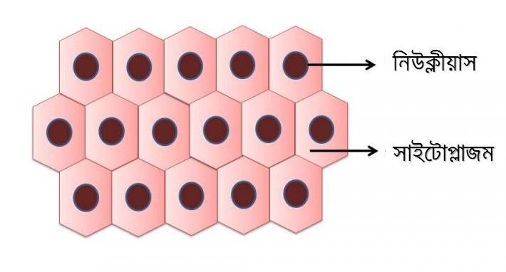
ভাজক টিস্যু
উদ্ভিদ দেহের যেসকল টিস্যুর কোষের বিভাজন ক্ষমতা রয়েছে সেগুলোকে ভাজক টিস্যু বলা হয়। ভাজক টিস্যু উদ্ভিদের বর্ধনশীল অংগে অবস্থান করে। বিশেষত কান্ড ও মূলের অগ্রভাগে অবস্থান করে।

Slide 13
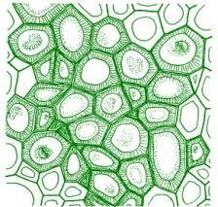
স্থায়ী টিস্যু
ভাজক টিস্যু থেকে উৎপন্ন বিভাজন ক্ষমতাহীন নির্দিষ্ট আকৃতিযুক্ত পরিণত টিস্যুকে স্থায়ী টিস্যু বলে। উদ্ভিদের প্রায় সর্বত্রই এই টিস্যু দেখা যায়।

Slide 14
দলীয় কাজ
ভাজক টিস্যু ও স্থায়ী টিস্যুর কাজের তুলনা কর।

Slide 15
ভাজক টিস্যুঃ
ক্রমাগত বিভাজনের ফলে নতুন নতুন কোষ ও টিস্যু সৃষ্টি করে।
এটি উদ্ভিদের দৈর্ঘ্য ও প্রস্থের বৃদ্ধি ঘটায়।
ভাজক টিস্যুর উৎপত্তি ঘটায়।
স্থায়ী টিস্যুঃ
খাদ্য প্রস্তুত ও পরিবহন করে।
দেহ গঠন ও উদ্ভিদকে দৃঢ়তা প্রদান করে।

Slide 16
মূল্যায়ণ
১। ভাজক টিস্যু কাকে বলে?
২। কোন টিস্যু খাদ্য প্রস্তুত করে?
৩। উদ্ভিদের বর্ধণশীল অংগে থাকে কোন টিস্যু?
চিত্রটি লক্ষ্য কর এবং ৪ ও ৫ নং প্রশ্নের উত্তর দাওঃ
৪। চিত্রের টিস্যুটি কোন ধরনের টিস্যু?
৫। এধরনের টিস্যুর দুইটি বৈশিষ্ট্য বল।

Slide 17
বাড়ীর কাজ
উদ্ভিদের জীবনে ভাজক টিস্যু ও স্থায়ী টিস্যুর গুরুত্ব মূল্যায়ণ কর।

Slide 18
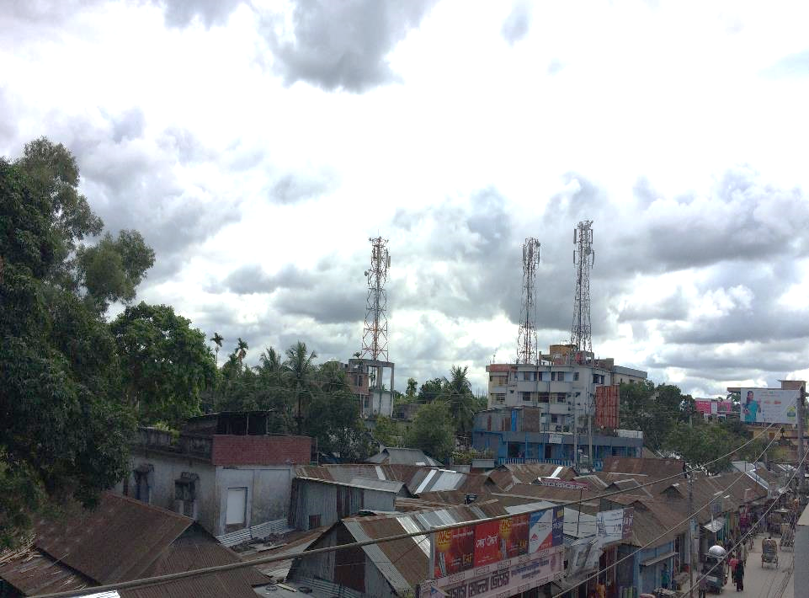
সবাইকে ধন্যবাদ

